Slide 1










AÇÃO 3.2
Análise da viabilidade do aproveitamento das águas lixiviadas na produção de fertilizantes

Slide 2

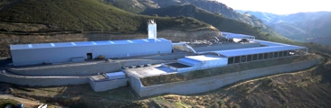
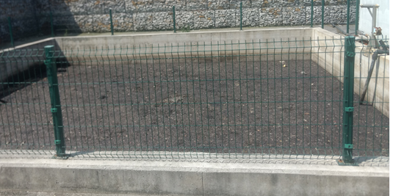
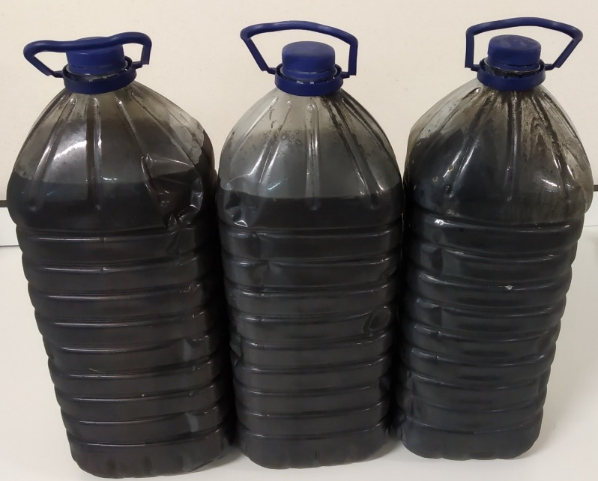
AÇÃO 3.2: Análise da viabilidade do aproveitamento das águas lixiviadas na produção de fertilizantes
Urjais, Mirandela
Águas lixiviadas
Tanque de armazenamento

Slide 3
AÇÃO 3.2: Análise da viabilidade do aproveitamento das águas lixiviadas na produção de fertilizantes
Estabelecimento dos principais parâmetros de caracterização física e química de lixiviados e produtos processados.
Estabelecimento dos procedimentos para a avaliação dos parâmetros de caracterização.
Estabelecimento das necessidades de alteração da composição qualitativa e quantitativa.
Caracterização físico-química
Objetivos de alteração da composição

Slide 4
AÇÃO 3.2: Análise da viabilidade do aproveitamento das águas lixiviadas na produção de fertilizantes
De acordo com a Comissão Europeia, as possíveis Categorias de Função do Produto (PFC) para fertilizantes obtidos a partir do lixiviado são:
Comissão Europeia
Legislação EU | TOC (%w/w) | Massa seca (%w/w) | Metais pesados(mg/kg) |  |  |  |  | Nutrientes (%w/w)
 |  |  | Cd | Cr | Hg | Ni | Pb | N | P | K
Fertilizante Orgânico Líquido | 5 | 40 | 1,5 | 2 | 1 | 50 | 120 | 2 | 1 | 2
Fertilizante Organomineral Líquido | 3 | 60 | 3 | 2 | 1 | 50 | 120 | 2 | 2 | 2

Slide 5
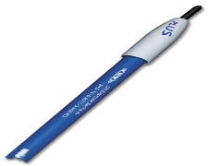
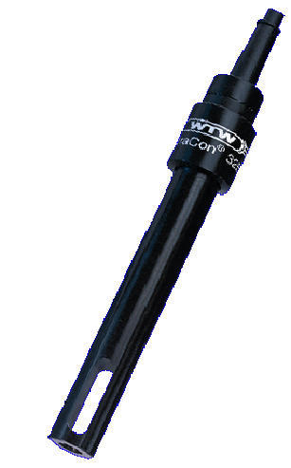
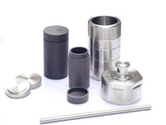
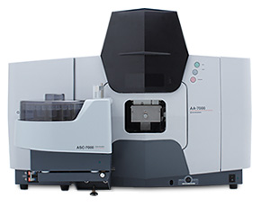
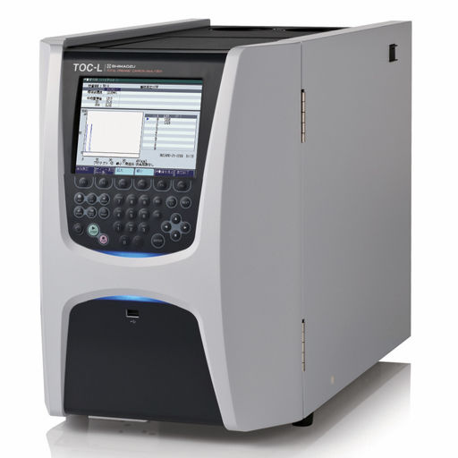
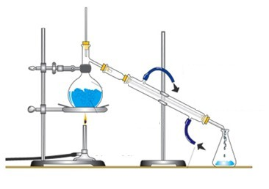
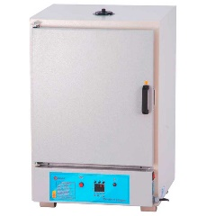
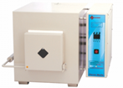
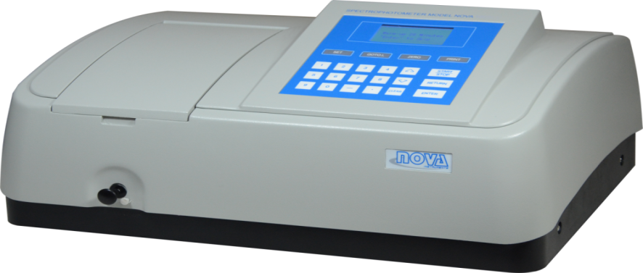
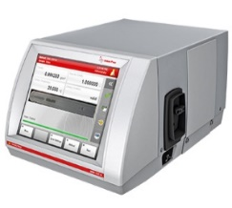
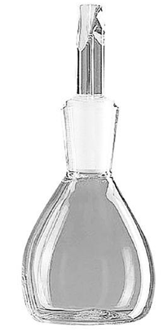

AÇÃO 3.2: Análise da viabilidade do aproveitamento das águas lixiviadas na produção de fertilizantes
pH e Condutividade
Análise TOC
Massa Seca e Cinzas
Densidade
Metais Pesados
Azoto Kjeldhal Total e Amoniacal
Análise de Fósforo (P₂O₅)

Slide 6
AÇÃO 3.2: Análise da viabilidade do aproveitamento das águas lixiviadas na produção de fertilizantes
CONCLUSÕES
  As amostras de lixiviado apresentam uma grande variabilidade em termos da sua composição química, nomeadamente do teor em água, e das propriedades físicas, devida essencialmente às condições de recolha e de armazenamento do próprio lixiviado, num tanque aberto sujeito às condições atmosféricas e a contaminações físicas, químicas e biológicas provenientes do meio envolvente.
  O lixiviado apresenta bons resultados de composição de TOC, atingindo os requisitos mínimos após um processo simples de concentração.
  Os conteúdos em metais pesados devem ser reduzidos para se adequarem aos requisitos da legislação, especialmente para Cd e Cr.
  Os nutrientes N e P apresentam baixos teores mesmo após o processo de concentração.

Slide 7
AÇÃO 3.2: Análise da viabilidade do aproveitamento das águas lixiviadas na produção de fertilizantes
De acordo com a legislação de 2016 da União Europeia
Adubo organomineral líquido: 3% ou mais de Carbono Orgânico, ou seja, mais de 30000 mg/L de TOC.
Fevereiro 2019 | Densidade (g/cm³) | pH | Condutividade (mS/cm)
Original | 1,03 | 7,53 | 39,00
Filtrada | 1,03 | 7,38 | 40,00
1,19x | 1,03 | 7,98 | 38,80
1,85x | 1,06 | 6,55 | 52,30
Amostra | %TOC | %m/m |  |  | mg/kg
 |  | Azoto (N) | Fósforo (P) | Potássio (K) | Cobre (Cu) | Zinco (Zn) | Cádmio (Cd) | Crómio (Cr) | Níquel (Ni) | Chumbo (Pb)
EU, 2016 | 3 | 2 | 2 | 2 | 600 | 1500 | 3 | 2 | 50 | 120
Fevereiro 2019 | 2,81 | 0,33 | <0,02 | 0,95 | 22,07 | 0,09 | 0,32 | 10,90 | 42,06 | 5,50

Slide 8
AÇÃO 3.2: Análise da viabilidade do aproveitamento das águas lixiviadas na produção de fertilizantes
Fevereiro 2019 | %SST | %SSF
EU, 2016 | 60 | -
Original | 6,49 | 3,07
Filtrada | 6,02 | 2,96
1,19x | 7,03 | 2,94
1,85x | 11,43 | 5,59
Argilas
Carvões ativados
Fevereiro 2019 | %SST | %SSF
ASA 0,1 | 6,07 | 3,15
KOA 0,1 | 5,65 | 2,75
KAA 0,1 | 5,90 | 2,95
AKA 0,1 | 5,89 | 2,99
ASA 0,2 | 5,93 | 2,86
KOA 0,2 | 5,83 | 2,84
KAA 0,2 | 5,96 | 2,98
AKA 0,2 | 5,38 | 2,81
Fevereiro 2019 | %SST | %SSF
AC 10-0,1 | 6,33 | 3,01
AC 11-0,1 | 5,74 | 2,86
AC 12-0,1 | 5,97 | 2,92
AC 10-0,2 | 5,86 | 2,86
AC 11-0,2 | 5,60 | 2,64
AC 12-0,2 | 5,68 | 2,77

Slide 9
AÇÃO 3.2: Análise da viabilidade do aproveitamento das águas lixiviadas na produção de fertilizantes
Fevereiro 2019 | %TOC
EU, 2016 | 3
Original | 2,81
Filtrada | 2,79
1,19x | 3,27
1,85x | 5,36
Argilas
Carvões ativados
Fevereiro 2019 | %TOC
ASA 0,1 | 2,48
KOA 0,1 | 2,37
KAA 0,1 | 2,39
AKA 0,1 | 2,39
ASA 0,2 | 2,41
KOA 0,2 | 2,52
KAA 0,2 | 2,51
AKA 0,2 | 2,38
Fevereiro 2019 | %TOC
AC 10-0,1 | 2,03
AC 11-0,1 | 1,98
AC 12-0,1 | 2,02
AC 10-0,2 | 2,30
AC 11-0,2 | 2,36
AC 12-0,2 | 2,07

Slide 10
AÇÃO 3.2: Análise da viabilidade do aproveitamento das águas lixiviadas na produção de fertilizantes
Foram realizados testes utilizando 0,1 e 0,2g de cada um dos materiais adsorventes durante 48 horas.
Todos os metais permaneceram abaixo do limite exigido pela legislação, exceto Cr.
Os valores definidos na legislação são somente para Cr (VI), e, através das análises realizadas somente é apenas possível obter resultados de conteúdo total de Cr, sem diferenciar os seus estados de oxidação (III) ou (VI).
Carvões ativados

Slide 11
AÇÃO 3.2: Análise da viabilidade do aproveitamento das águas lixiviadas na produção de fertilizantes
Foram realizados testes utilizando 0,1 e 0,2g de cada um dos materiais adsorventes durante 48 horas.
Todos os metais permaneceram abaixo do limite exigido pela legislação, exceto Cr.
Argilas

Slide 12
AÇÃO 3.2: Análise da viabilidade do aproveitamento das águas lixiviadas na produção de fertilizantes
As variáveis de operação utilizadas no planeamento experimental, de design Box-Behnken com 3 fatores, foram:
A – Tipo de resina (Amberlite IR-120, Lewatit TP 207 e Amberlite XAD 1180)*
B – Massa de resina utilizada (0,4, 0,7 e 1 g resina por 20 mL de lixiviado)
C – pH (5,5, 7,5 e 9,5).
O código para as resinas utilizadas é: Amberlite XAD 1180 identificada como -1, Amberlite IR-120 como 0 e Lewatit TP 207 como 1.

Slide 13
AÇÃO 3.2: Análise da viabilidade do aproveitamento das águas lixiviadas na produção de fertilizantes
Amostra | Resina | Massa de resina(g) | pH inicial | pH final | %SST | %SSF
1 | Amberlite IR120 | 0,7 | 7,5 | 6,088 | 5,782 | 1,657
2 | Amberlite XAD 1180 | 0,4 | 7,5 | 7,627 | 6,403 | 3,209
3 | Lewatit TP207 | 0,4 | 7,5 | 7,928 | 6,359 | 3,086
4 | Amberlite XAD 1180 | 1,0 | 7,5 | 7,696 | 6,058 | 3,146
5 | Lewatit TP207 | 1,0 | 7,5 | 7,819 | 6,260 | 3,011
6 | Amberlite XAD 1180 | 0,7 | 5,5 | 5,543 | 4,173 | 1,393
7 | Lewatit TP207 | 0,7 | 5,5 | 5,635 | 4,764 | 2,502
8 | Amberlite IR120 | 0,7 | 7,5 | 6,014 | 5,799 | 2,764
9 | Amberlite XAD 1180 | 0,7 | 9,5 | 8,204 | 5,266 | 2,701
10 | Lewatit TP207 | 0,7 | 9,5 | 8,262 | 5,701 | 2,686
11 | Amberlite IR120 | 0,4 | 5,5 | 5,190 | 4,522 | 2,201
12 | Amberlite IR120 | 1,0 | 5,5 | 4,879 | 3,755 | 1,874
13 | Amberlite IR120 | 0,4 | 9,5 | 7,770 | 5,175 | 1,670
14 | Amberlite IR120 | 1,0 | 9,5 | 6,623 | 5,425 | 2,586
15 | Amberlite IR120 | 0,7 | 7,5 | 6,051 | 5,839 | 2,536

Slide 14
AÇÃO 3.2: Análise da viabilidade do aproveitamento das águas lixiviadas na produção de fertilizantes
Fevereiro 2019 | %TOC
EU, 2016 | 3
Original | 2,81
Filtrada | 2,79
Amostra | TOC (mg/L) | TN (mg/L) | Densidade (g/cm³)
1 | 32587,50 | 4771,53 | 1,029
2 | 32934,00 | 4502,85 | 1,031
3 | 29689,00 | 4233,90 | 1,030
4 | 29018,00 | 4417,33 | 1,030
5 | 29471,75 | 4069,18 | 1,030
6 | 19215,00 | 2871,75 | 1,025
7 | 21582,50 | 2907,25 | 1,024
8 | 33486,75 | 4530,63 | 1,028
9 | 19797,50 | 2711,50 | 1,024
10 | 22245,00 | 2975,00 | 1,025
11 | 21585,00 | 2902,75 | 1,023
12 | 20855,00 | 2915,75 | 1,020
13 | 22005,00 | 3501,00 | 1,025
14 | 23565,00 | 2099,08 | 1,024
15 | 32183,25 | 4142,33 | 1,028
Observa-se que em alguns casos há a remoção de água com a utilização de resinas de troca iónica o que é um efeito desejável para promover a concentração do lixiviado.

Slide 15
AÇÃO 3.2: Análise da viabilidade do aproveitamento das águas lixiviadas na produção de fertilizantes
Foram realizados testes utilizando 0,2g de cada um dos materiais adsorventes durante 48 horas.
Todos os metais permaneceram abaixo do limite exigido pela legislação, exceto Cr.
Resinas

Slide 16
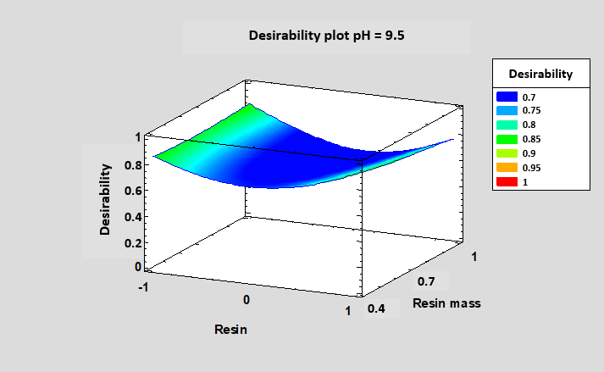
AÇÃO 3.2: Análise da viabilidade do aproveitamento das águas lixiviadas na produção de fertilizantes
A análise do planeamento experimental revelou que para os resultados de remoção de metais pesados o ponto ótimo de operação corresponde a utilização da resina Lewatit TP207 com massa de 0,4 g por 20 mL de lixiviado em um pH de 9,5, obtendo um nível de otimização de 91,4%, afetando de forma pouco significativa o conteúdo de TOC e K.
Sample | K | Cu | Cd | Pb | Cr | Ni
A: Resin | 0,7786 | 0,7786 | 0,1509 | 0,3843 | 0,0860 | 0,7801
B: Resin mass | 0,6254 | 0,6254 | 0,5230 | 0,6320 | 0,8449 | 0,6706
C: pH | 0,2414 | 0,2414 | 0,0097* | 0,0252* | 0,0586 | 0,6477
AA | 0,0525 | 0,0525 | 0,0998 | 0,0054* | 0,5063 | 0,7089
AB | 0,4220 | 0,4220 | 0,7061 | 0,7888 | 0,7293 | 0,8385
AC | 0,6698 | 0,6698 | 0,1023 | 0,4352 | 0,0711 | 0,7506
BB | 0,7615 | 0,7615 | 0,7565 | 0,8677 | 0,8519 | 0,6554
BC | 0,4022 | 0,4022 | 0,2289 | 0,8407 | 0,6423 | 0,9984
CC | 0,6997 | 0,6997 | 0,2812 | 0,7651 | 0,1299 | 0,3471

Slide 17
AÇÃO 3.2: Análise da viabilidade do aproveitamento das águas lixiviadas na produção de fertilizantes
Minimização da heterogeneidade do lixiviado
Remoção de metais (Cr, Ni)
Adsorventes
Remoção de água
Valladolid-IPB
Resinas de troca ionica para remoção de metais pesados
Ajuste de nutrientes (NPK)

Slide 18
AÇÃO 3.2: Análise da viabilidade do aproveitamento das águas lixiviadas na produção de fertilizantes
CONCLUSÕES
  O conteúdo de metais pesados deve ser ajustado e reduzido para cumprir os requisitos da legislação, especialmente para Cr. Os conteúdos totais de Cr após o uso de resinas de permuta iónica são tipicamente baixos, mas uma caracterização específica para Cr VI deve ser realizada para avaliar seu conteúdo. No geral, as resinas de permuta iónica apresentaram melhores resultados na remoção de metais pesados comparando com os outros adsorventes utilizados, sem afetar significativamente o teor de carbono orgânico e de K, cumprindo os requisitos esperados.
  Analisando os resultados do planeamento experimental obtidos para a remoção de metais pesados do lixiviado, verifica-se que uma combinação adequada da resina com um pH elevado pode ser adequada para atingir os objetivos de redução dos conteúdos. A tecnologia proposta é promissora e capaz de obter concentrações de metais pesados abaixo do limite máximo estabelecido pelo Regulamento (UE) 2019/1009 para fertilizantes organo-minerais.
  Os lixiviados revelam um alto potencial de uso como fertilizantes após o tratamento, incentivando o reaproveitamento desses resíduos, que apresentam alto teor de carbono orgânico, para aplicações agrícolas, promovendo a possível produção de um material de alto valor agregado e, assim, reduzindo a necessidade de fertilizantes artificiais.

Slide 19

AÇÃO 3.2: Análise da viabilidade do aproveitamento das águas lixiviadas na produção de fertilizantes
Produção Científica - PUBLICAÇÕES EM PUBLICAÇÕES CIENTÍFICAS
Cardoso, J., Gomes, H.T., Brito, P.; “Viability of the use of leachates from a mechanical biological municipal solid waste treatment plant as fertilizers”, Recycling, 4(1), 2019, 8; https://doi.org/10.3390/recycling4010008
Cardoso, J., Fernández-Delgado, M., Vertonha, M.T., Cabral, D., Silva, A.S., Roman, F.F., Díaz de Tuesta, J.L., Arrobas, M., Coca, M., Brito, P., Gomes, H.T.; “Application of adsorbent materials to remove heavy metals in leachates from a mechanical biological municipal solid waste treatment plant, to be used as fertilizers”, submetido a Progress in Industrial Ecology, An International Journal, 2020

Slide 20
AÇÃO 3.2: Análise da viabilidade do aproveitamento das águas lixiviadas na produção de fertilizantes
Produção Científica - PUBLICAÇÕES EM ATAS DE ENCONTROS CIENTÍFICOS
Cardoso, J.S., Vertonha, M.T., Cabral, D., Silva, A.S., Roman, F.F., Díaz de Tuesta, J.L., Arrobas, M., Brito, P., Gomes, H.T.; “Heavy metals removal on leachate for use as fertilizers”, Book of Abstracts of XXV Encontro Galego-Portugues de Química, Santiago de Compostela, España, 20-22 Nov. 2019, p. 109.
Cardoso, J., Vertonha, M.T., Mees, J.B., Díaz de Tuesta, J.L., Brito, P., Gomes, H.T.; “Use of leachates from a mechanical biological municipal solid waste treatment plant as fertilizers”, Proceedings of CIEEMAT 2019 - V Congresso Ibero-Americano de Empreendedorismo, Energia, Ambiente e Tecnologia, Portalegre, Portugal, 11-13 Sept. 2019, p. 91-95.
Cardoso, J., Vertonha, M.T., Mees, J.B., Brito, P., Gomes, H.T.; “Potential use of leachates from a mechanical biological municipal solid waste treatment plant as fertilizers”, Proceedings of 5th International Conference WASTES: Solutions, Treatments and Opportunities, Almada/Caparica, Portugal, 4-6 Sept. 2019, p. 182-184.
Cardoso, J., Vertonha, M.T., Roman, F.F., Santos Silva, A., Díaz de Tuesta, J.L., Brito, P., Gomes, H.T.; “Heavy metals removal of leachates from a mechanical biological municipal solid waste treatment plant for use as fertilizers”, Proceedings of 5th International Conference WASTES: Solutions, Treatments and Opportunities, Almada/Caparica, Portugal, 4-6 Sept. 2019, p. 185-187.

Slide 21
AÇÃO 3.2: Análise da viabilidade do aproveitamento das águas lixiviadas na produção de fertilizantes
Produção Científica – PUBLICAÇÕES EM ATAS DE ENCONTROS CIENTÍFICOS
Cardoso, J., Rodrigues, B., Gomes, H., Brito, P.; “Viability of the conversion of leachate effluents, from a mechanical biological treatment plant for municipal solid waste, to fertilizers”, Book of Abstracts of XXIV Encontro Luso-Galego de Química, Porto, Portugal, 21-23 Nov. 2018, p. 278.
Cardoso, J., Rodrigues, B., Gomes, H., Brito, P.; “Investigation of the viability of converting a leachate from a mechanical biological treatment plant for municipal solid waste into fertilizers”, Book of Extended Abstracts of CHEMPOR 2018 – 13th International Chemical and Biological Engineering Conference, Aveiro, Portugal, 2-4 Oct. 2018, p. 481-482.
Cardoso, J., Rodrigues, B., Gomes, H., Brito, P.; “Analysis of the feasibility of the use as fertilizers, of leachates from a mechanical biological treatment plant for municipal solid waste”, Proceedings of WWEM-18 - 4th International Congress on Water, Waste and Energy Management, Madrid, Spain, 18-20 July 2018, p. 1-4.

Slide 22
AÇÃO 3.2: Análise da viabilidade do aproveitamento das águas lixiviadas na produção de fertilizantes
Produção Científica – APRESENTAÇÕES ORAIS
Cardoso, J., Fernández-Delgado, M., Vertonha, M., Cabral, D., Silva, A., Roman, F., Díaz de Tuesta, J., Arrobas, M., Brito, P., Gomes, H.; “Heavy metals removal on leachate for use as fertilizers”, in EJI 2019 - VI Encontro de Jovens Investigadores do Instituto Politécnico de Bragança, Bragança, Portugal, 5 Dez. 2019.
Fernández-Delgado, M., Cardoso, J., Coca, M., Lucas, S., García-Cubero, M.T., Gomes, H.T., Brito, P.; “Heavy metals removal from leachates through ionic exchange resins”, in EJI 2019 - VI Encontro de Jovens Investigadores do Instituto Politécnico de Bragança, Bragança, Portugal, 5 Dez. 2019.
Cardoso, J.S., Vertonha, M.T., Cabral, D., Silva, A.S., Roman, F.F., Díaz de Tuesta, J.L., Arrobas, M., Brito, P., Gomes, H.T.; “Heavy metals removal on leachate for use as fertilizers”, in XXV Encontro Galego-Portugues de Química, Santiago de Compostela, España, 20-22 Nov. 2019.
Cardoso, J., Rodrigues, B., Gomes, H., Brito, P.; “Viability of the conversion of leachate effluents, from a mechanical biological treatment plant for municipal solid waste, to fertilizers”, in XXIV Encontro Luso-Galego de Química, Porto, Portugal, 21-23 Nov. 2018.

Slide 23
AÇÃO 3.2: Análise da viabilidade do aproveitamento das águas lixiviadas na produção de fertilizantes
Produção Científica – POSTERS
Cardoso, J., Vertonha, M.T., Mees, J.B., Díaz de Tuesta, J.L., Brito, P., Gomes, H.T.; “Use of leachates from a mechanical biological municipal solid waste treatment plant as fertilizers”, in CIEEMAT 2019 - V Congresso Ibero-Americano de Empreendedorismo, Energia, Ambiente e Tecnologia, Portalegre, Portugal, 11-13 Sept. 2019.
Cardoso, J., Vertonha, M.T., Mees, J.B., Brito, P., Gomes, H.T.; “Potential use of leachates from a mechanical biological municipal solid waste treatment plant as fertilizers”, in 5th International Conference WASTES: Solutions, Treatments and Opportunities, Almada/Caparica, Portugal, 4-6 Sept. 2019.
Cardoso, J., Vertonha, M.T., Roman, F.F., Santos Silva, A., Díaz de Tuesta, J.L., Brito, P., Gomes, H.T.; “Heavy metals removal of leachates from a mechanical biological municipal solid waste treatment plant for use as fertilizers”, in 5th International Conference WASTES: Solutions, Treatments and Opportunities, Almada/Caparica, Portugal, 4-6 Sept. 2019.
Cardoso, J., Rodrigues, B., Gomes, H., Brito, P.; “Investigation of the viability of converting a leachate from a mechanical biological treatment plant for municipal solid waste into fertilizers”, in CHEMPOR 2018 – 13th International Chemical and Biological Engineering Conference, Aveiro, Portugal, 2-4 Oct. 2018.
Cardoso, J., Rodrigues, B., Gomes, H., Brito, P.; “Analysis of the feasibility of the use as fertilizers, of leachates from a mechanical biological treatment plant for municipal solid waste”, in WWEM-18 - 4th International Congress on Water, Waste and Energy Management, Madrid, Spain, 18-20 July 2018.

Slide 24
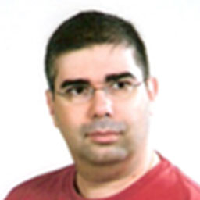
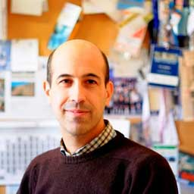
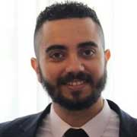
AÇÃO 3.2: Análise da viabilidade do aproveitamento das águas lixiviadas na produção de fertilizantes
Equipa
Paulo Brito – paulo@ipb.pt – Professor Adjunto ESTiG/IPB
Helder Gomes – htgomes@ipb.pt – Professor Coordenador ESTiG/IPB
Jonathan S. Cardoso – jonathancardoso@ipb.pt – Bolseiro VALORCOMP – atualmente aluno de Doutoramento – Universidade de Coimbra
Marina Fernández-Delgado – estagiária; aluna de Doutoramento – Universidade de Valladolid
Maria Thais Vertonha – aluna de Mestrado em Tecnologia Ambiental ESA/IPB

Slide 25
AÇÃO 3.2
Análise da viabilidade do aproveitamento das águas lixiviadas na produção de fertilizantes
Obrigado pela atenção

